Slide 1
Palpační vyšetření tepu
Studijní materiály byly vytvořeny za podpory projektu MUNI/FR/1474/2018

Slide 2
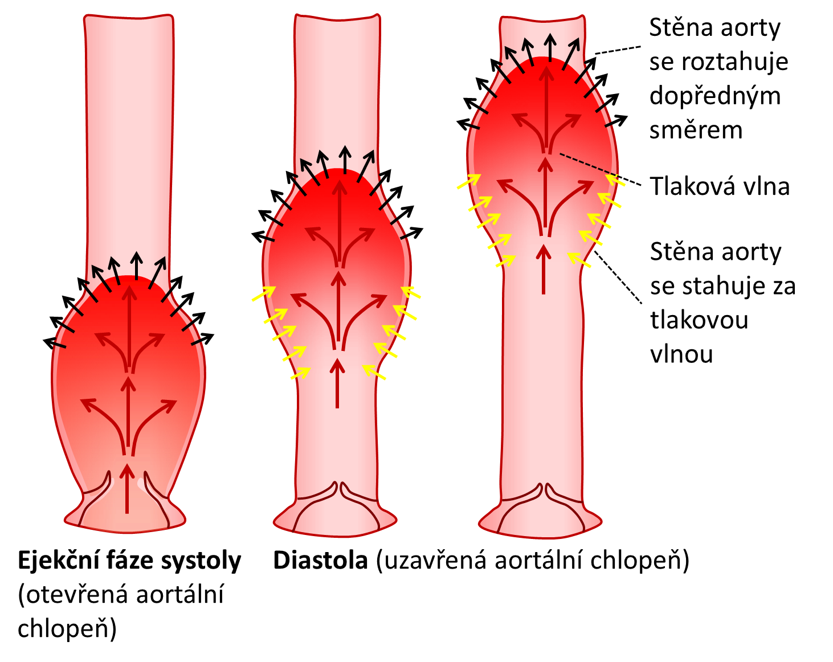
Tep (pulsus)
mechanický projev srdeční činnosti hmatný v periferii
mechanická (tlaková) vlna, která vzniká v ejekční fázi systoly komor a šíří se arteriemi do periferie (pulzová vlna)
jednoduše vyšetřitelný palpací

Slide 3
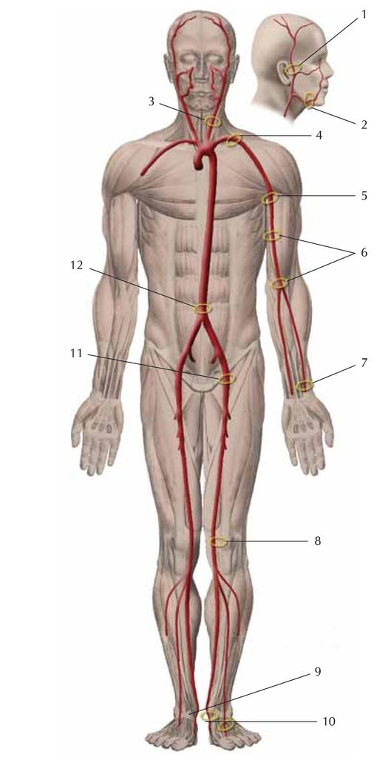
Palpační vyšetření tepu
a. carotis
a. subclavis
a. axillaris
aorta abdominalis
a. brachialis
arteria femoralis
a. radialis
a. poplitea
a. tibialis posterior
a. dorsalis
pedis

Slide 4
Palpační vyšetření tepu
Frekvence: počet tepů za minutu (bpm, beat per minute) = tepová frekvence
Kvalita: pravidelnost, síla, stlačitelnost
Dle kvality popisujeme:
  pulsus regularis
  pulsus irregularis
  pulsus celer (mrštný) – jednotlivé tepy mají krátké trvání – při periferní vazodilataci, aortální regurgitaci (Corriganův pulz: P. celer, altus, frequens)
  pulsus tardus
  pulsus durus – těžko stlačitelný tep – hypertenze
  pulsus mollis – lehce stlačitelný tep – hypotenze
  pulsus magnus – velká amplituda tepu
  pulsus parvus – malá amplituda
  pulsus filiformis – nitkovitý tep – při šoku

Slide 5
Tepová frekvence
počet tepů za minutu (fyziologicky 60 – 100/min v klidu)
tachykardie: zvýšení tepové frekvence
klidová tachykardie: TF nad 100/min
bradykardie: snížení tepové frekvence
klidová bradykardie: TF pod 60/min
arytmie: porucha srdečního rytmu (kromě sinusové respirační arytmie, viz dále)
Srdeční versus tepová frekvence
  srdeční frekvence je počet srdečních cyklů za jednu minutu. Přesně stanovíme z EKG
  tepová frekvence (stanovena jako počet pulzů naměřený na arterii za jednu minutu) obvykle odpovídá srdeční frekvenci

Slide 6
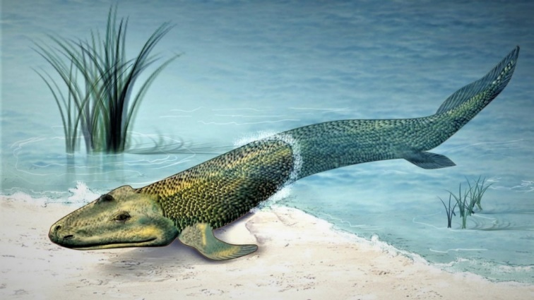
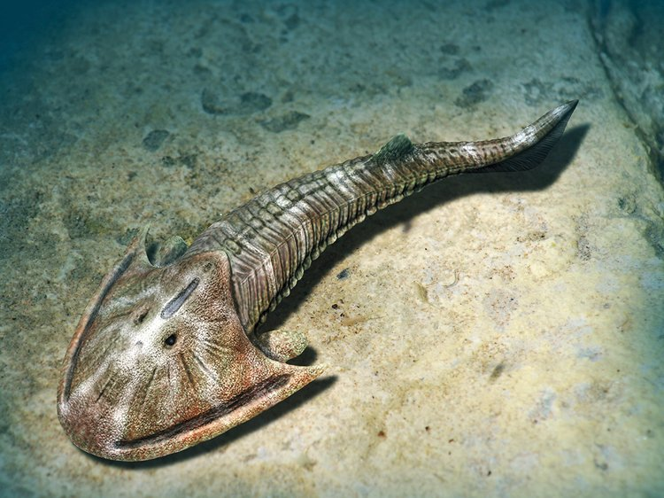
Ovlivnění srdeční frekvence autonomním nervovým systémem
Autonomní nervový systém moduluje srdeční automacii.
parasympatikus – nervus vagus – „nervi retardantes“
  přes muscalinový acetylcholin receptory
  negativně chronotropní efekt (snížení tepové frekvence)
  pokles aktivity vagu = vzestup srdeční frekvence;
  vzestup aktivity vagu = pokles srdeční frekvence
sympatikus – nervi cardiaci – „nervi accelerantes“
  přes adrenergní receptory
  pozitivně chronotropní efekt
  vzestup aktivity sympatiku = vzestup srdeční frekvence
Sympatikus a parasympatikus obvykle působí současně, projeví se efekt toho z nich, který má aktuálně silnější aktivitu
Parasympatikus.vznikl před 480 milióny lety
Sympatikus-vznik před 600-550 milióny lety

Slide 7
Baroreflex
Reflexní mechanizmus pro krátkodobou regulaci arteriálního krevního tlaku. Optimální krevní tlak je důležitý zejména pro zachování optimální perfuze mozku.
Střední arteriální krevní tlak je detekován baroreceptory v sinus aorticus a sinus caroticus - stretch-receptory (reagují na protažení)
Aferentní dráha (příchozí): senzitivní vlákna nervus vagus a glosopharyngeus
Centrum: jádro baroreflexu v prodloužené míše
Eferentní dráhy (odchozí):
  Srdeční větev (změny srdeční frekvence a kontraktility)
  parasympatické vlákna n. vagus
  sympatická inervace srdce
  Periferní větev (změny periferní rezistence – totální perifererní rezistence)
  sympatická vlákna inervující cévy

Slide 8
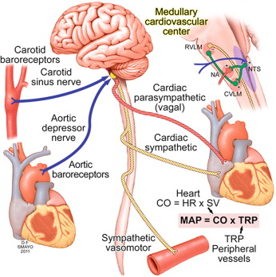
Baroreflex
prodloužená mícha
baroreceptory v karotických sinech
n. glosopharyngeus
n. vagus
parasympatická aferentace
eferentace
n. vagus
srdeční sympatikus
baroreceptory v oblouku aorty
vazomotorické sympatické nervy

Slide 9
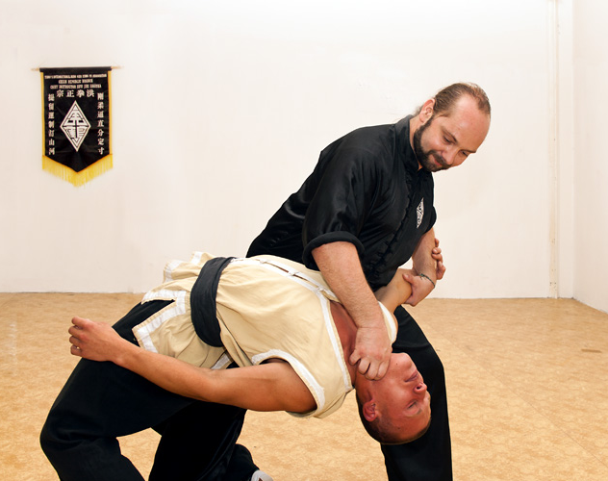
Vagová smrt
Maximální stimulací nervus vagus dochází k zástavě srdce a nastává tzv. vagová smrt.
může dojít během sportu
- může dojít během úderu na sinus caroticus, případně na srdeční krajinu, či plexus solaris, přes reflexní oblouk dojde k brachykardii, snížení tlaku až k zástavě srdce
při skoku do studené vody díky vystupňovanému „diving reflexu“, jde o náhlé zvýšení periferní rezistence, zvýšení TK, což koriguje sinus caroticus, dále uplatnění trigeminovagálního reflexu (obličej) a vagová reakce na Valsalvův mechanismus (zadržení dechu a zvýšení nitroplicního tlaku při ponoření hlavy),
při bojových sportech

Slide 10
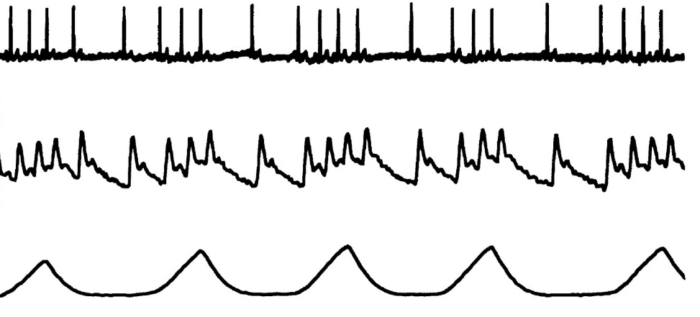

Sinusová respirační arytmie (RSA)
EKG
změny srdeční frekvence vázané na dýchání, nejedná se o poruchu rytmu jako takovou
při nádechu dochází ke zvýšení srdeční frekvence a ve výdechu k jejímu snížení
nejvýraznější u mladých lidí, souvisí s vyšší vagovou aktivitou
vymizí se zvýšením srdeční frekvence (stres, zátěž, vyšší věk, vyšší sympatická aktivita)
TK
dýchání
čas [s]

Slide 11
Sinusová respirační arytmie (RSA)
Mechanismy podílející se na vzniku RSA (není jasné, který je hlavní):
  Baroreflex: v inspiriu – pokles intratorakálního tlaku → ↑plnění srdce (zvýšení tlakového gradientu) → ↑systolický výdej → ↑ krevní tlak → zaznamenají baroreceptory → přes baroreflex (zpoždění cca 2 s) → ↓srdeční frekvence (projeví se až ve výdechu) → ↓krevní tlak
  Centrální generátor: iradiace impulzů z respiračního do kardiomotorického centra v prodloužené míše
  Bainbridgeův reflex: zvýšení žilního návratu při nádechu – rozpětí síní – podráždění stretch receptorů – stimulace vagu – stimulace SA uzlu
  Lokální zdroj – mechanické napínání SA uzlu v nádechu urychluje jeho depolarizaci (slabá RSA přítomná i u transplantovaného srdce)
  Další: reflexy z plic ovlivňující aktivitu vagu, chemoreflex (oscilace pCO2, pO2, pH během dýchání)

Slide 12
Tepová frekvence při změnách polohy těla
(demonstrace funkce baroreflexu)
Při změnách polohy těla v gravitačním poli dochází k změnám TK v závislosti na poloze vůči srdci (efekt hydrostatického tlaku). Změny TK v horní polovině těla jsou minimalizovány pomocí krátkodobé regulace TK (baroreflexu).
klinostatická reakce – změna polohy ze stoje do lehu
↑žilní návrat krve z dolní poloviny těla → ↑plnění srdce (preload) → ↑srdeční výdej → ↑krevní tlak
→ přes baroreflex dojde k ↓srdeční frekvence a ↓totální periferní resistence
ortostatická reakce – změna polohy z lehu do stoje
↓žilní návrat krve z dolní poloviny těla → ↓plnění srdce (preload) → ↓ srdeční výdej → ↓ krevní tlak
→ přes baroreflex dojde k ↑ srdeční frekvence a ↑totální periferní resistence
Odpověď srdeční větvě baroreflexu je rychlejší ale méně účinná– srdeční frekvence roste během 1s od poklesu krevního tlaku, zabrání poklesu perfúze mozku v prvních sekundách
Periferní větev baroreflexu reaguje pomaleji ale je účinnější – totální periferní resistence roste po cca 6s, stabilizuje TK pro další čas stání → v průběhu stání srdeční frekvence klesá na klidovou hodnotu

Slide 13
Změny tepové frekvence vlivem pracovní zátěže
pracující sval má zvýšené metabolické nároky – dochází k zvýšenému prokrvení (metabolická autoregulace krevního průtoku)
fyzická práce zvyšuje aktivitu sympatiku („ergotropní systém“) - anticipace
  dochází ke kompenzační vazokonstrikci v cévách tkání, které zrovna nejsou metabolicky zatíženy (GIT, kůže). To zabezpečí redistribuci krve.
to vše ovlivní srdeční činnost:
  vazodilatace ve svalech → ↓totální periferní rezistence → ↓krevní tlak → baroreflex → ↑srdeční frekvence
  sympatikus (může být aktivován přímo prací svalů): ↑srdeční frekvence

